Slide 1
纠正“文革”错误
人心所向
徘徊
“两个凡是”的提出
阻挡纠错
关于真理标准问题的讨论
解放思想
奠定基础
思想路线
内容
政治路线
转折
十一届三中全会
（1978年）
组织路线
意义
平反冤假错案
推进
加强民主与法制建设

Slide 2
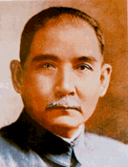

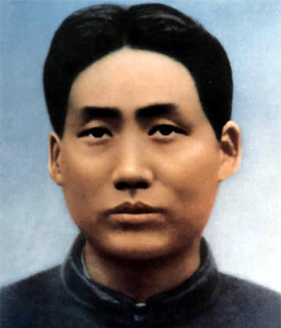
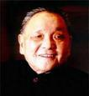
中国人民在前进道路上经历了哪三次历史性的巨变？
孙中山
第一次是辛亥革命，推翻了清朝的封
建统治，建立了资产阶级共和国
毛泽东
第三次是十一届三中全会的召开，我国
开始进入社会主义现代化建设的新时期
邓小平

Slide 3
为什么是伟大转折？
党在思想、政治、组织等领域的拨乱反正，是从这次大会开始的。
伟大的社会主义改革开放，是由这次全会拉开序幕的。
建设有中国特色社会主义的新道路，是以这次全会为起点开辟的。
当代中国的马克思主义——邓小平理论，使在这次全会前后开始发展起来和逐步形成的。

Slide 4
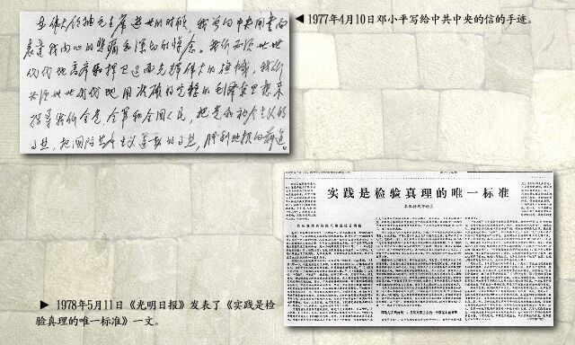

Slide 5


